Slide 1
Activation monitoring of pulsed irradiation in proton therapy and materials research
XV МЕЖДУНАРОДНЫЙ СЕМИНАР ПО ПРОБЛЕМАТИКЕ УСКОРИТЕЛЕЙ ЗАРЯЖЕННЫХ ЧАСТИЦ
Памяти профессора В. П. Саранцева. 15-20 сентября 2024 г. Алушта.
Skorkin V.M.
ИЯИ РАН

Slide 2
Флэш терапии - метод лучевой терапии, позволяющий доставлять импульсно (за время < 1 мс ) в биологическую мишень большие дозы радиации (40 Гр).
Впервые была применена в 2014 г. в Институте Кюри в Орсе. Здоровые ткани при флэш-терапии повреждаются меньше на 25-30% , чем при длительном облучении той же дозой в обычной протонной терапии ( Varian ).

Slide 3
Для повышения эффективности протонной терапии при лечении рака разрабатываются методы онлайн-мониторинга поглощённой дозы на основе регистрации вторичных фотонов и бета частиц от локальных ядерных процессов в теле пациента.
S. Marcatili et al./arXiv:2001.01470v1 [physics.med-ph] 6 Jan 2020.
L. Tian et al./Phys Med Biol 63, 215025. 2018. 99. P. 210.
Y. Xie et al. / Int. J. Radiat Oncol Biol Phys. 2017. V.

Slide 4
Регистрация фотонов от взаимодействия пучка протонов с биологической тканью используется как метод контроля клинической поглощенной дозы при протонной терапии.
Гамма излучение от ядерного возбуждения и аннигиляции хорошо коррелируют в диапазоне энергий протонной терапии (60-150 МэВ) и является методом мониторинга поглощенной дозы протонов in-vivo в пике Брегга.

Slide 5
Основные протон-ядерные реакции биологической ткани протекают на элементах кислорода и углерода с излучением гамма квантов до 3 МэВ.
γ энергия/МэВ | Реакции с ¹⁶O | Реакции с ¹²C
1.63 | ¹⁶O(p,xγ)¹⁴N
2.00 | ¹⁶O(p,xγ)¹¹C | ¹²C(p,xγ)¹¹C
2.04 | ¹⁶O(p,xγ)¹⁵O
2.31 | ¹⁶O(p,xγ)¹⁴N
2.74 | ¹⁶O(p,p′γ)¹⁶O
2.79 | ¹⁶O(p,xγ)¹⁴N
2.80 | ¹⁶O(p,xγ)¹¹C | ¹²C(p,xγ)¹¹C

Slide 6
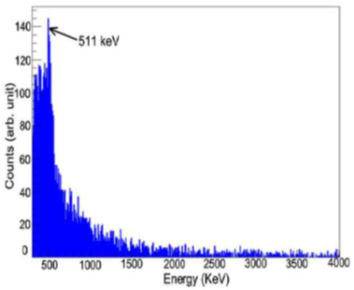
Кроме того в области взаимодействия пучка с тканью накапливаются позитрон-эмиттерные изотопы ¹¹C, ¹⁴N, ¹⁵O, которые создают аннигиляционные фотоны с энергией 511 кэВ.

Slide 7
Гамма-изображение в диапазоне энергий 800-2000 кэВ обеспечивает лучшее совпадение с диапазоном протонов.
511 кэВ
0.8 -2 МэВ
Циклотрон Университета Осака.
Энергия протонов – 140 МэВ.
Диаметр пучка протонов ~1 cm
Поглощённая доза- 20 Гр
Время облучения – 30 ч
- - Локализация пика Брегга

Slide 8
Гамма мониторинг подведения дозы импульсн0г0 пучка протонов (10⁸, 1 см) с 3 мм точностью можно выполнить за 1 импульс TOF - методом с помощью сцинтилляционных детекторов в режиме γ-γ совпадения (0.1 нс) (ИЯФ, Гренобль).
Время онлайнг–мониторинга составляет 2 сек при эффективности детектирования ∼ 1.4 × 10⁻³ .

Slide 9
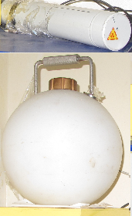
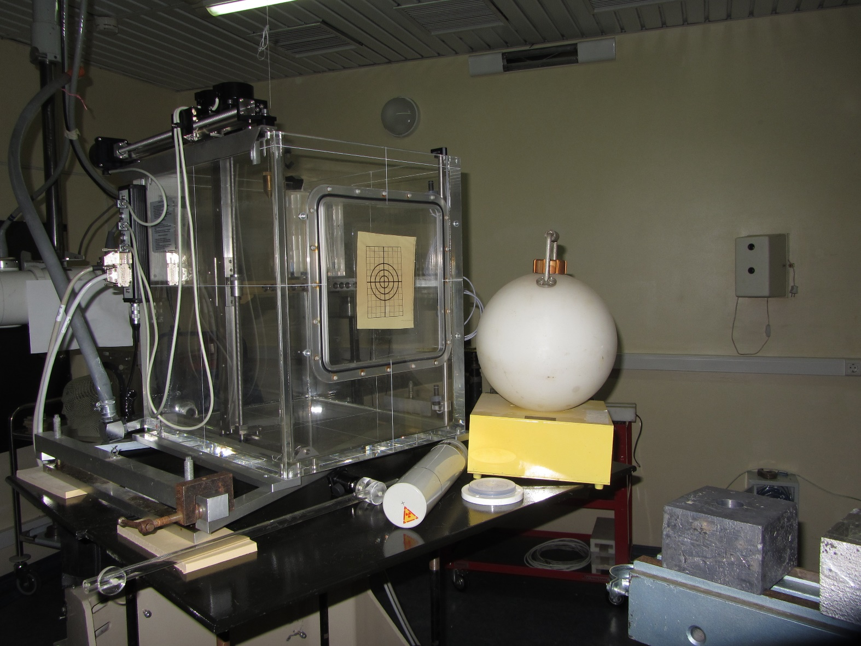
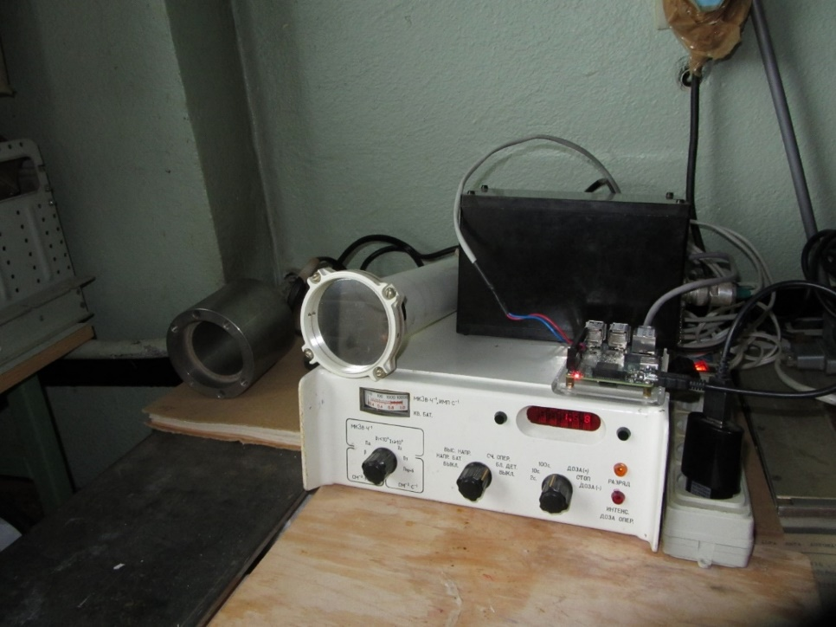
В Центре лучевой терапии на линейном ускоритнле ИЯИ РАН проведено облучение водного фантома с культурами клеток импульсным пучком протонов с энергией 150 МэВ длительностью 20-120 мкс и током 4-9 мА.
Регистрация фотонов осуществлялся детекторами БДМГ-41 и БДМГ-08 в процедурной протонной терапии.
Мощность дозы быстрых нейтронов детекторами БДН-02.

Slide 10
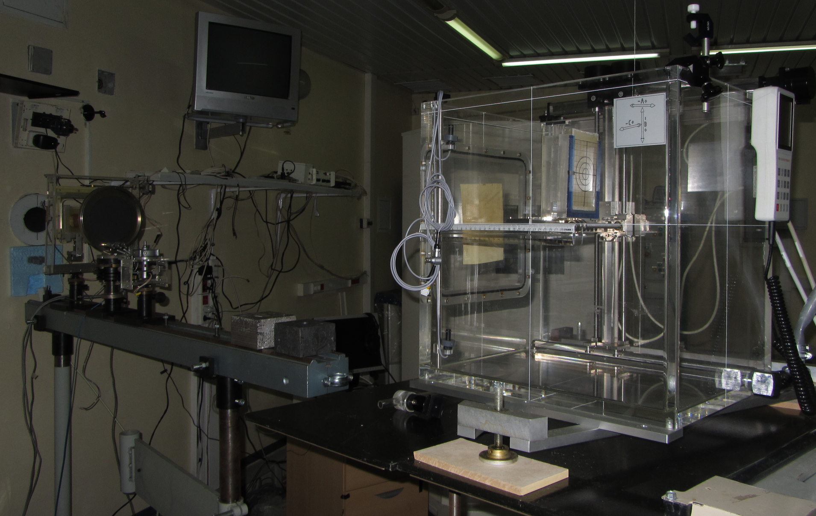

Водный фантом, содержащий культуры с клетками в процедурной протонной терапии

Slide 11
В режиме реального времени были измерены мощность дозы гамма излучения от взаимодействия импульсного пучка протонов с материала образцов с клетками в фантоме при различных частотах, длительности и токе пучка.
Мощность дозы измерено на расстоянии 3 м от фантома для более чем 20 образцами с различными типами клеток.

Slide 12
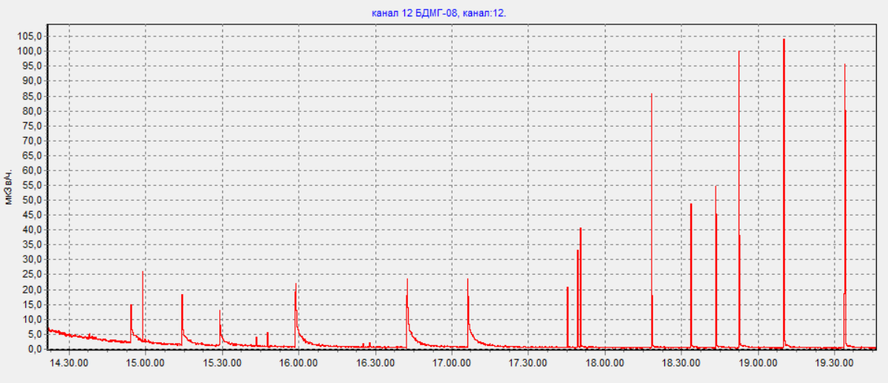
Временная диаграмма мощности гамма излучения при различном токе пучка протон.
Расстоянии детектора от фантома 5 м. ∆t =10 сек.

Slide 13
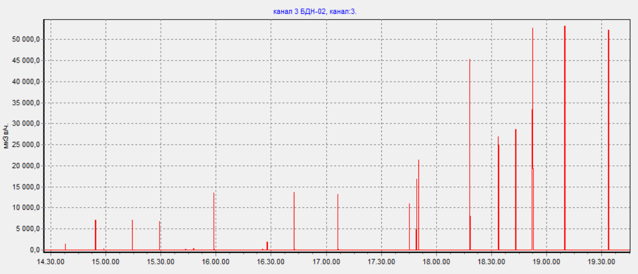
Временная диаграмма мощности эквивалентной дозы быстрых нейтронов.
Расстоянии детектора от фантома 5 м. ∆t =10 сек.

Slide 14
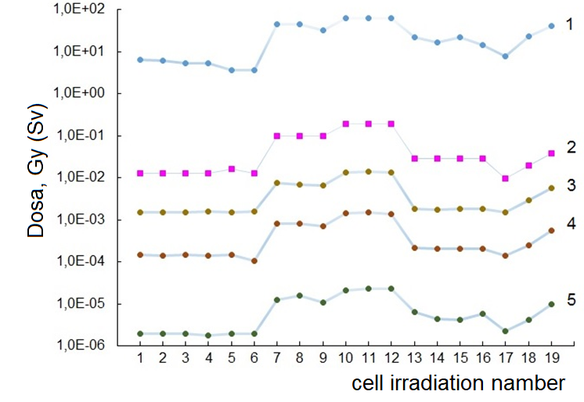

Мощность дозы гамма излучения и нейтронов
Доза пучка протонов(1), доза поглощенная биотканей (2),
нейтронная доза (3,4), гамма и бета доза измеренная МКС-01Р (5)

Slide 15
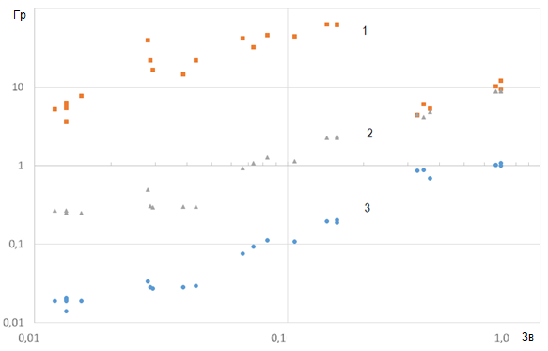
Линейная зависимость поглощенной дозы протонов клетками (1) и дозы нейтронов (2,3) от дозы гамма излучения.

Slide 16
S. Marcatili et al. Ultra-fast Prompt Gamma Detection in Single Proton Counting Regime for Range Monitoring in Particle Therapy/ arXiv:2001.01470v1 [physics.med-ph] 6 Jan 2020
L. Tian et al. Toward a New Treatment Planning Approach Accounting for in Vivo Proton Range Verification/ Phys Med Biol 63, 215025. 2018.
S. Muraro et al. Monitoring of Hadrontherapy Treatments by Means of Charged Particle Detection/ Front Oncol. 6, 177. 2016.
Y. Xie et al. Prompt gamma imaging for in vivo range verification of pencil beam scanning proton therapy/ Int. J. Radiat Oncol Biol Phys. 2017. V. 99. P. 210-218.
K. Laurent et al. Spectroscopic study of prompt-gamma emission for range verification in proton therapy/ Physica Medica. 2017. V.34. P.7-14.
J.C. Polf et al. Detecting Prompt Gamma Emission During Proton Therapy: The Effects of Detector Size and Distance From the Patient/ Phys Med Biol 59 (9), 2325-40. 2014.
J. M. Verburget et al. Proton range verification through prompt gamma-ray spectroscopy/ Phys. Med. Biol. 59 (2014) 7089
Perali et al. Prompt Gamma Imaging of Proton Pencil Beams at Clinical Dose Rate/ Phys Med Biol 59 (19), 5849-71. 2014.
Заключение
S.Marcatili We propose an online range monitoring concept based on Time-Of-Flight (TOF)-resolved Prompt Gamma (PG) detection in a single proton counting regime.
S.Muraro
Y. Xie To report the first clinical results and value assessment of prompt gamma imaging for in vivo proton range verification in pencil beam scanning mode.
J.C.Polf Recent studies have suggested that the characteristics of prompt gammas (PGs) emitted from excited nuclei during proton therapy are advantageous for determining beam rang.
L.Tian Protons with modern pencil-beam scanning delivery are widely used in state-of-the-art radiotherapy. To reduce the unwanted effect of proton range uncertainties, prompt gamma emission.

Slide 17
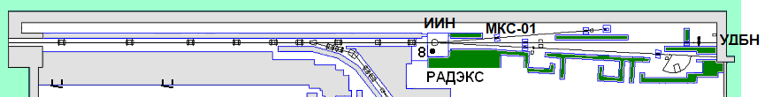
Импульсный источник нейтронов для испытания материалов
На импульсном источнике нейтронов РАДЭКС проведено облучение композитных материалов, используемых в ядерной медицине и в производстве радиационно-защитной одежды
Поток нейтронов в облучательном канале источника контролировался в
он лайн режиме с помощью детектора нейтронов АСРК и радиометра МКС-01Р сетевой системы радиационного мониторинга

Slide 18
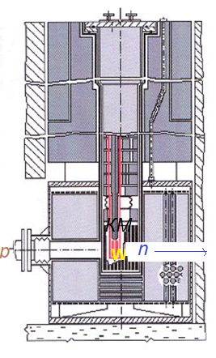
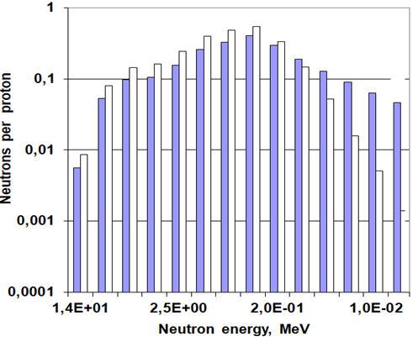
Спектр нейтронов из W мишени в облучательном канале РАДЭКС
Спектр облучения композитного материала (КМ) зависимости от вида замедлителя между КМ и W мишенью

Slide 19
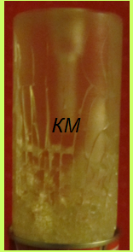
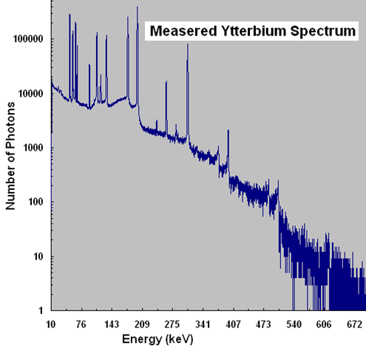
Композитный ¹⁶⁸Yb материал для брахитерапии активировался нейтронами низкой энергии в акриловом замедлителе
Нейтронное и гамма- облучение замедлителя от импульсного пучка протонов линейного ускорителя, 50 мкс, 209 МэВ при имульсном токе 5 мА.
Повреждение акрила быстрыми нейтронами дозой 10⁵ - 10⁷ Гр (до 10¹⁷ нейтрон/см²)
Окрашивание от гамма- ~ 10³ Гр/ч
Спектр фотонов ¹⁶⁹Yb источника, измеренный HPGe детектором

Slide 20
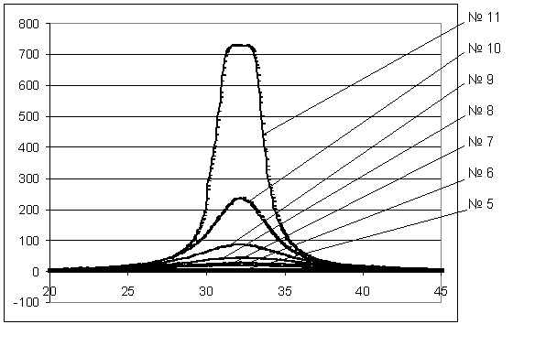
Композитный ¹⁶⁸Yb материал для брахитерапии активировался нейтронами низкой энергии в акриловом замедлителе
Нейтронное и гамма- облучение замедлителя от импульсного пучка протонов линейного ускорителя, 50 мкс, 209 МэВ при имульсном токе 5 мА.
Повреждение акрила быстрыми нейтронами дозой 10⁵ - 10⁷ Гр (до 10¹⁷ нейтрон/см²)
Окрашивание от гамма- ~ 10³ Гр/ч
Дозные профили, ¹⁶⁹Yb источника, снятые с пленок радиохромной пленки MD-55

Slide 21
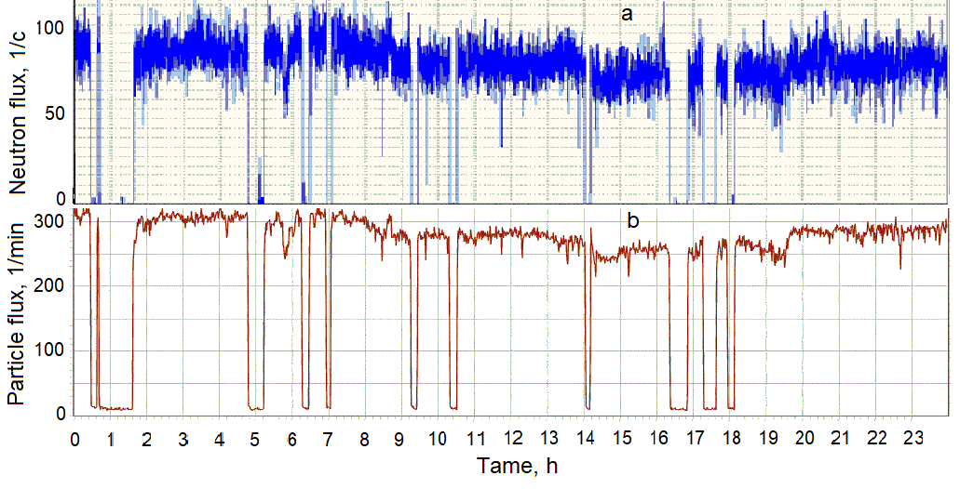
Временные диаграммы импульсных потоков нейтронного источника (a) и гамма и бета радиация в воздушных промежутках (b).

Slide 22
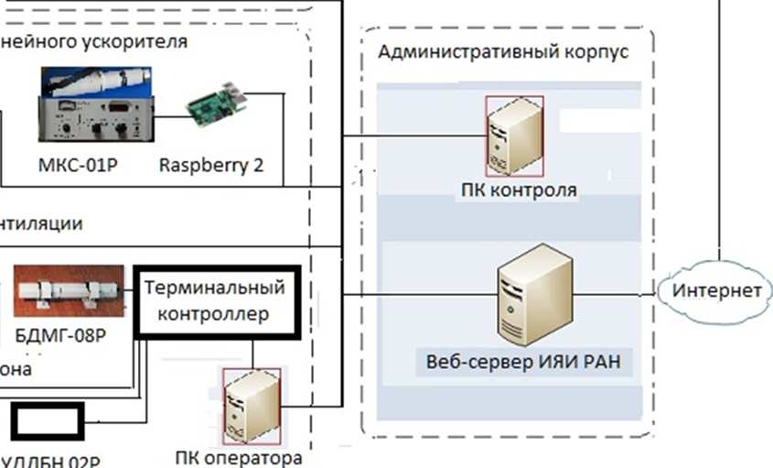
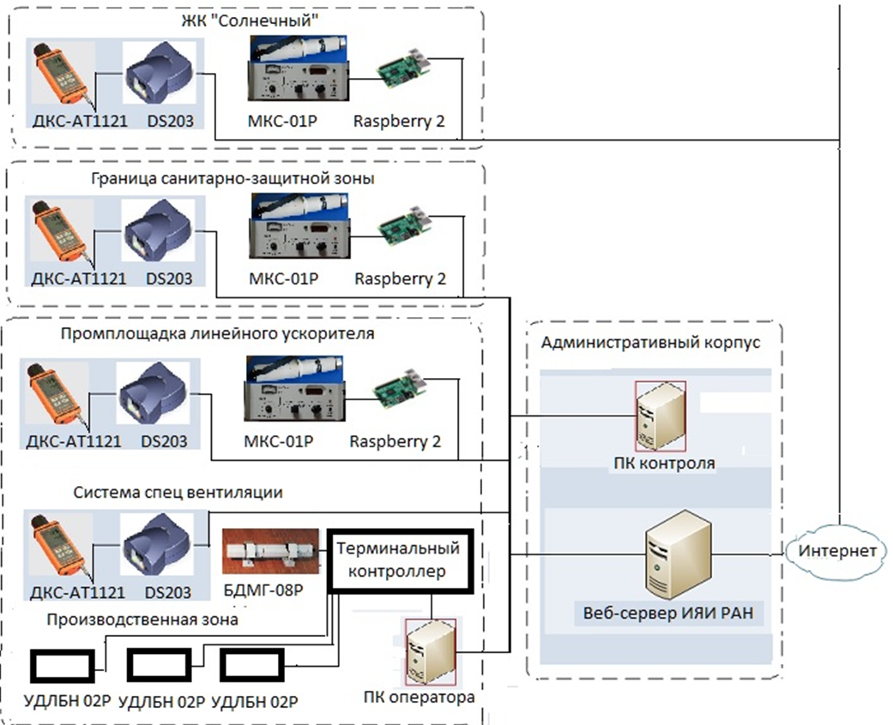
MKS-01R радиометр γ- и β- излучения от активированного КМ сетевой системы радиационного мониторинга

Slide 23
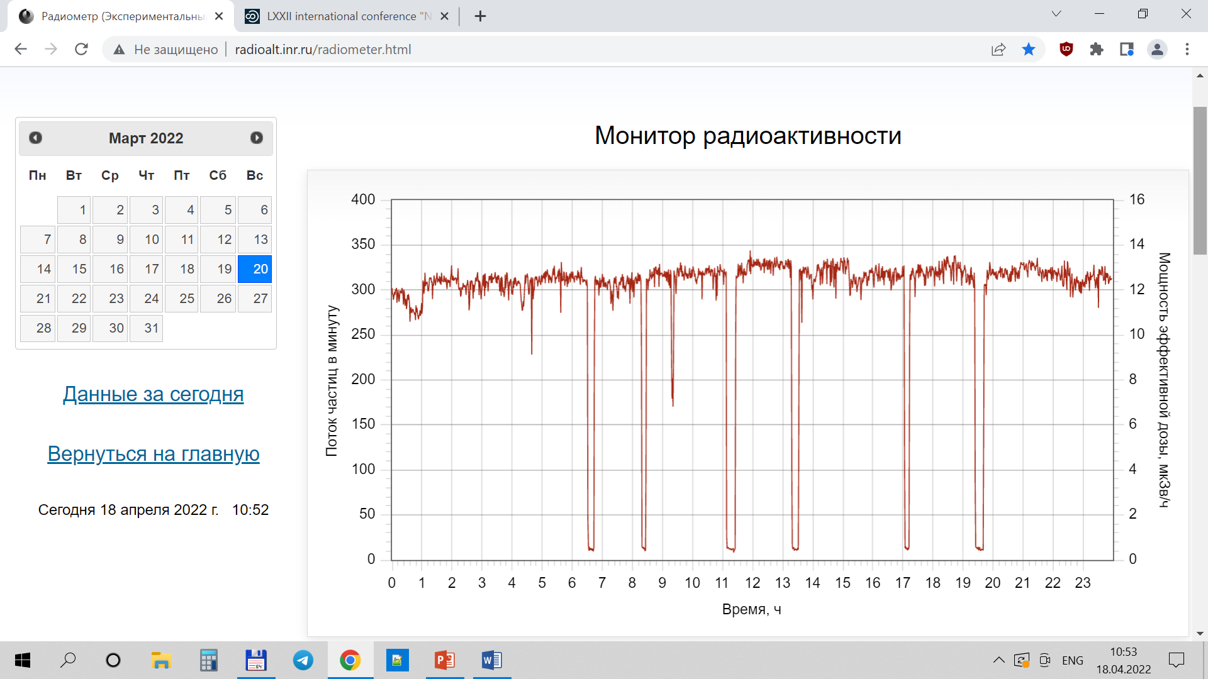
Time diagrams of the gamma and beta radiation from an activated air on the pulsed neutron source

Slide 24
Испытание композитных радиационно-защитных материалов
Облучение метал-органических радиационно-защитных КМ со слоистой структурой может приводить к активации и радиционному старению. Радиационное облучение вызывает ионизацию молекул в полимерной основе радиационно-защитных слоев с образованием радикалов, что уменьшает прочность и пластичность.
Поверхностный, изолирующий слой КМ может активироваться внешним излучением или загрязнятся вредными активными веществами или аэрозолями.

Slide 25
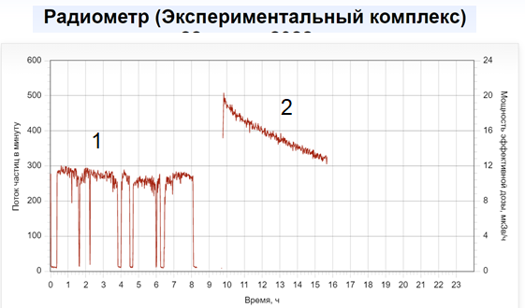
Активация поверхностного, изолирующего слоя КМ со свинцовой радиационно-защитной компонентой
Измерение радиометром МКС-01Р активации оборудования в воздушном промежутке 10 м нейтронного источника во время облучения КМ(1) и активации от КМ после облучения свинцового композита (2).
Поверхностный, изолирующий слой радиационно-защитной одежды включает алюминиевую компоненту КМ.
Барбулев С.Я., Перцовский Г.А., Логинов В.И. и др. Радиационно-защитный полукомбинезон. Патент Российской Федерации на полезную модель № 53113. Зарегистрировано в Государственном реестре полезных моделей РФ 10.05.2006 г. V. M.

Slide 26
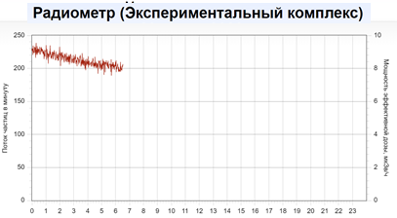
Нейтрон-активационный анализ поверхностного слоя радиационно-защитного КМ
Измеренная радиометром МКС-01Р бета активность облученного КМ показывает уменьшение примерное в 2 раза после прекращения облучения
Период полураспада облученного КМ составляет14 -17 ч Это оответствует распаду ²⁴Na из реакции ²⁷Al(n, α)²⁴Na c сечением 118 мбарн при энергии активации быстрыми нейтронами 14 МэВ.

Slide 27
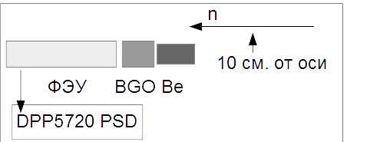
Временная структура импульсного пучка нейтронов на 10 м пролетном канале ИИН РАДЭКС

Slide 28
Заключение
Предложен метод мониторинга клинических поглощенных доз в протонной флэш-терапии, активационного облучения композитов и экспериментального исследования альфа и бата распадов высоковозбужденных кластерных состояний легких ядер по радиационному излучению от ядерного взаимодействия импульсных пучков с облучаемыми мишенями.
Установлена линейная зависимость поглощенных доз от импульсных доз гамма-квантов и нейтронов.
При облучении композита импульсными потоками нейтронов импульсные потоки быстрых нейтронов хорошо коррелирует с интенсивностью активационного гамма-, бета- излучения от короткоживущих радионуклидов.

